Slide 1
ПРИРОДА И ДРУШТВО 4. РАЗРЕД
РАЗВОЈ БИЉАКА

Slide 2
Шта све утиче на раст и развој биљака
Најважнији услови за развој биљке су:
плодно земљиште,
вода (влага),
топлота,
ваздух,
свјетлост.

Slide 3
Стабљика је порасла, постала је дужа, листова је било више а коријен је постао развијенији.
Појавила се стабљика која је никла и изнад земље.
Почело је развијање коријена.
Сјеменка пасуља пустила је клицу.

Slide 4
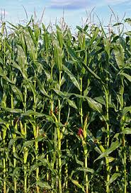
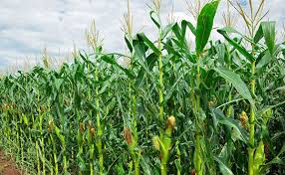
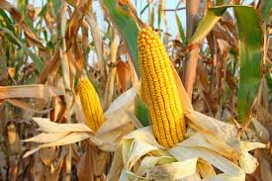
Развој једногодишње биљке
Код једногодишњих биљака (грашка, кукуруза, пшенице...) у једној години развију се сви дијелови биљке: коријен, стабло, листови, цвјетови, нови плодови и сјеме. Једногодишње биљке одликују се брзим развојем и растом, посебно листова, плодова и сјемена.
БИЉКА НАЈВИШЕ РАСТЕ ТОКОМ ЉЕТА

Slide 5
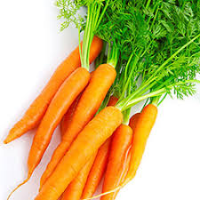
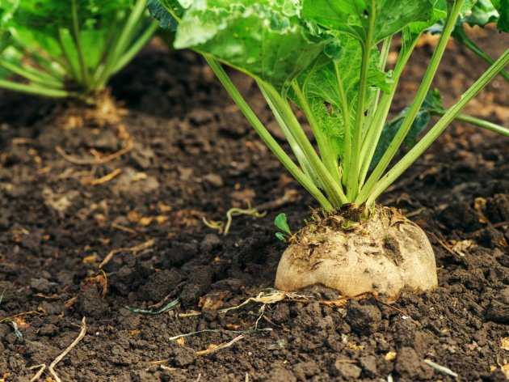
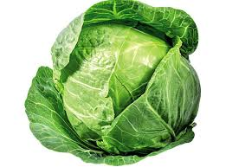
Развој двогодишње биљке
Биљке чији се раст и развој завршава за двије године зову се двогодишње биљке.
У првој години двогодишњим биљкама развија се коријен, стабло и листови и стварају резерве хране. Тек током друге године развија се цвијет и сјеме. Познатије двогодишње биљке су: мрква, шећерна репа, купус...
ШЕЋЕРНА РЕПА
КУПУС
МРКВА

Slide 6
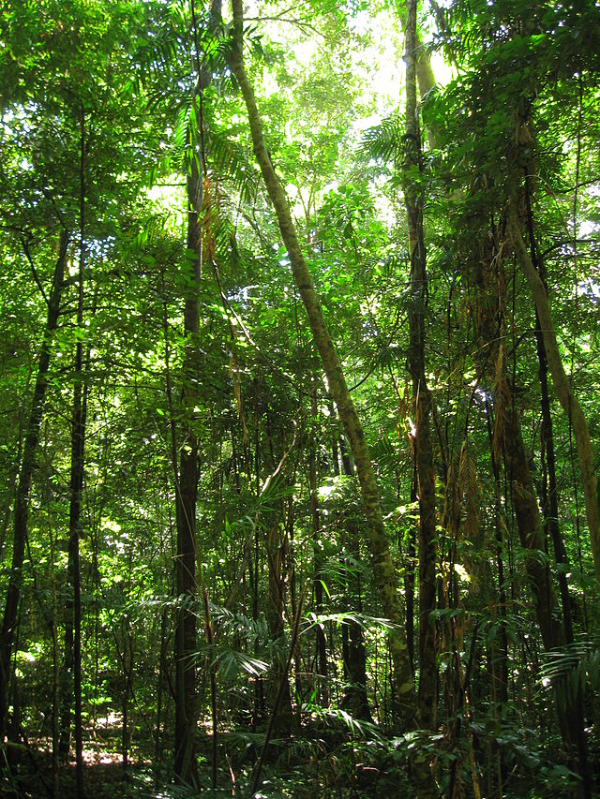
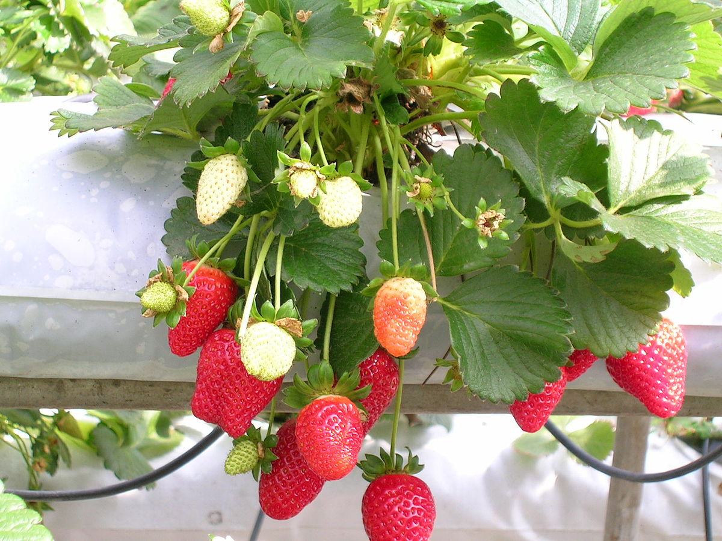
Развој вишегодишње биљке
Раст и развој неких биљака траје више од двије године. То су вишегодишње биљке. У ову групу биљака спадају све дрвенaсте биљке (шумско дрвеће, воћке и друго). И неке зељасте биљке са меким стаблом су вишегодишње биљке. Такве су: перуника, јагода, маслачак, дјетелина, ђурђевак и друге.
ШУМСКО ДРВЕЋЕ
ЈАГОДА
ДЈЕТЕЛИНА

Slide 7
ШТА СМО НАУЧИЛИ?
1) Најважнији општи услови за развој биљке су :
а) плодно тло
б) хладноћа
в) суво земљиште
2) Код једногодишњих биљака у једној години развију се дијелови биљке :
коријен, стабло, листови, цвјетови, нови плодови и сјеме
3) У двогодишње биљке спада :
а) пасуљ
б) мрква
в) дјетелина
4) Вишегодишње биљке трају :
а) једну годину
б) двије године
в) више од двије године

Slide 8
ЗАДАЦИ ЗА САМОСТАЛАН РАД
Наведи најважније услове за развој биљака!
Објасни по чему се разликују једногодишње и вишегодишње биљке!
Нацртај једну двогодишњу биљку.

